Slide 1
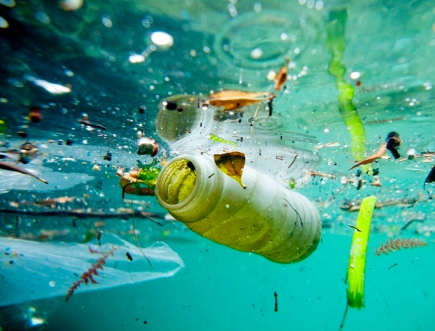
LES TEMPS DE DEGRATATION DES MATERIAUX DANS LA MER

Slide 2
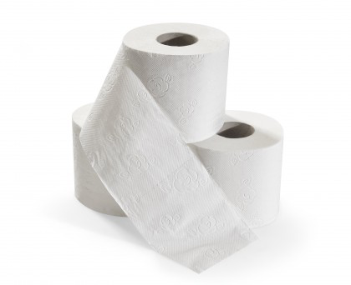
Durée de biodègrabilité: 2-6 semaines
Les déchets qui ont un temps de dégration de 2-6 semaines sont:
Papier de toilette
Jornaux

Slide 3
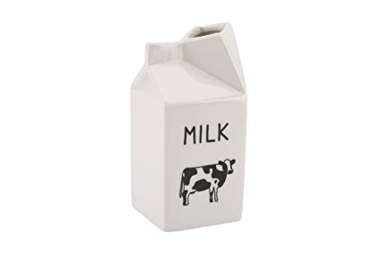
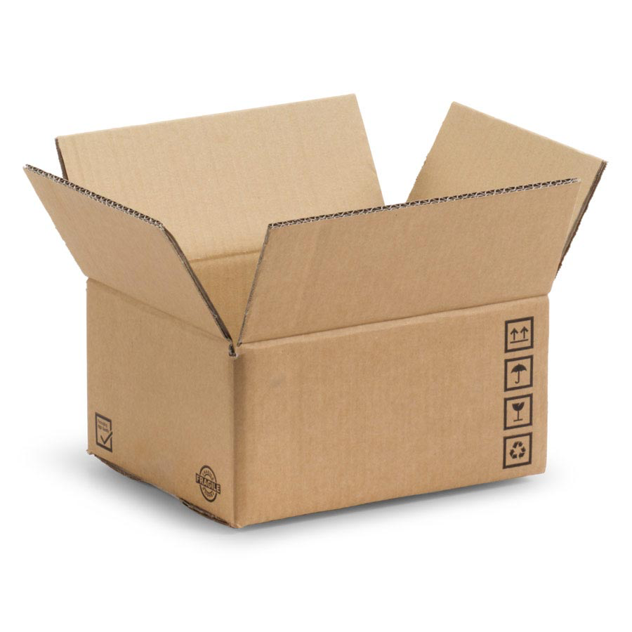
Durèe de biodègrabilitè: 1-5 mois
Les déchets qui ont un temps de dégration de 1-5 mois sont:
Brique de lait
Gants de coton
Noyau de pomme
Boite en carton

Slide 4
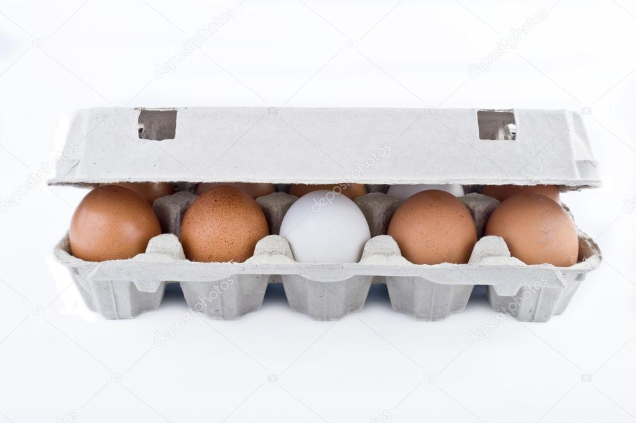
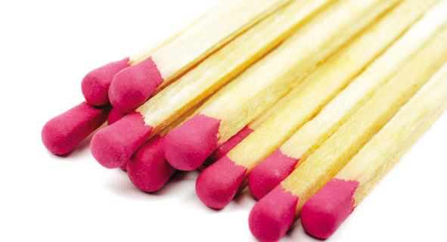
Durée de biodégrabilité: 3-14 mois
Les déchets qui ont un tempé de degration de 3-14 mois sont:
Allumettes
Corde de coton
Emballages

Slide 5
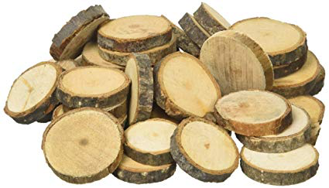
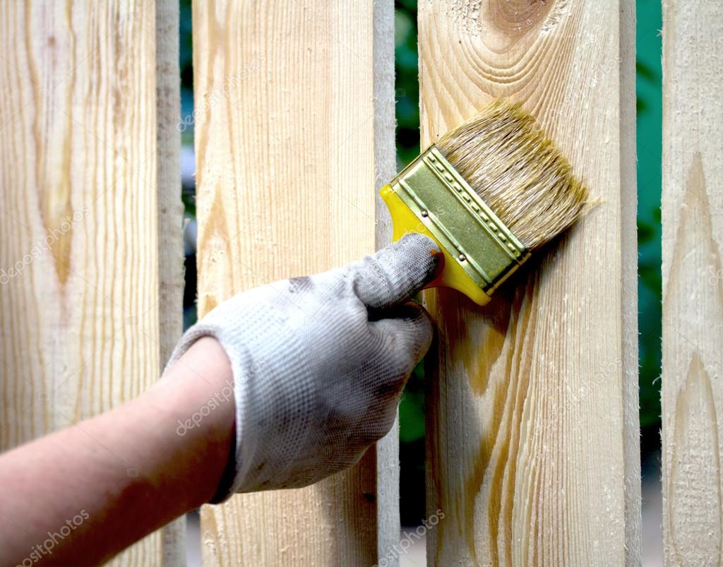
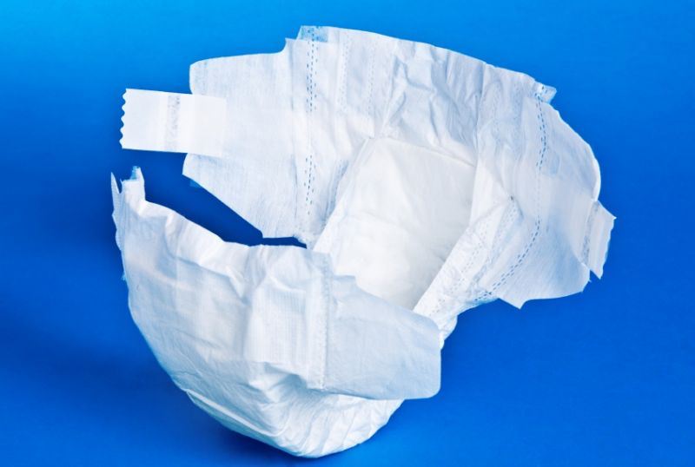
Durée de biodégrabilité: 1-13 ans
1-3 ans
13 ans
Bois mixte
Couche non-dégradable
Bois pent

Slide 6
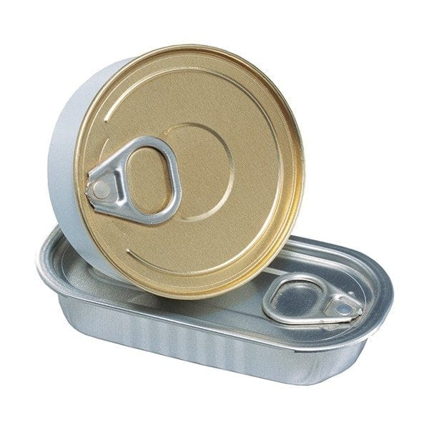
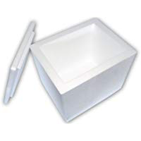
Durée de biodégrabilité: 50-80 ans
Les déchets qui ont un temps de dégration de 50-80 ans sont:
Conserves
Récipients en polystilène

Slide 7
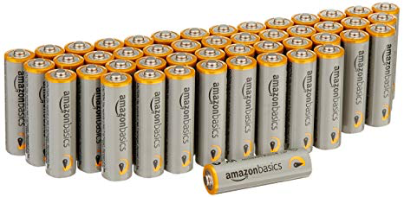
Durée de biodégrabilité: 200 ans
Alluminum piles mercure
Cannettes

Slide 8
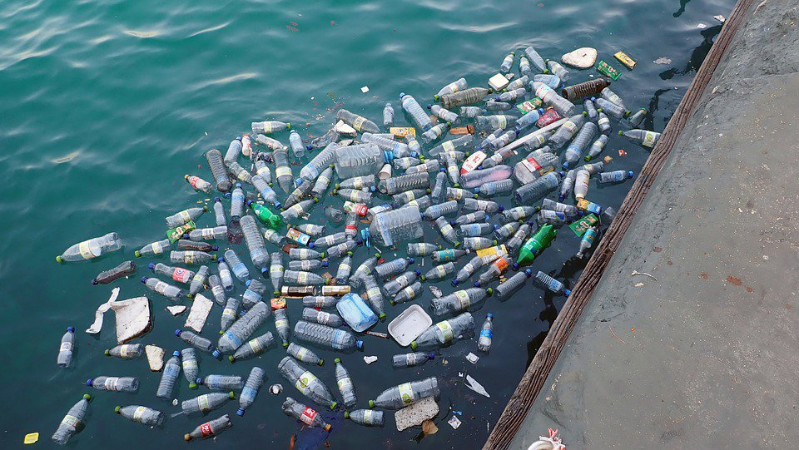
Durée de biodégrabilité: 450 ans
Plastiques

Slide 9
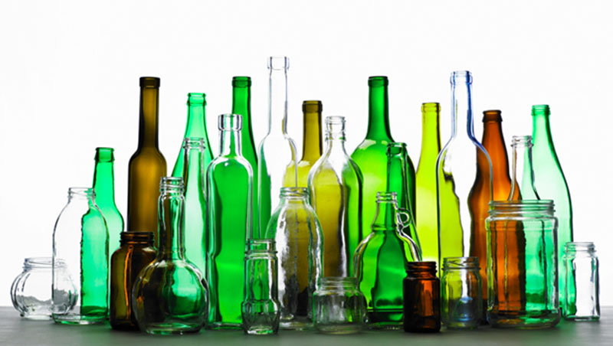
Durée de biodégrabilité: 600 ans
Verre
Filet de pèche

Slide 10
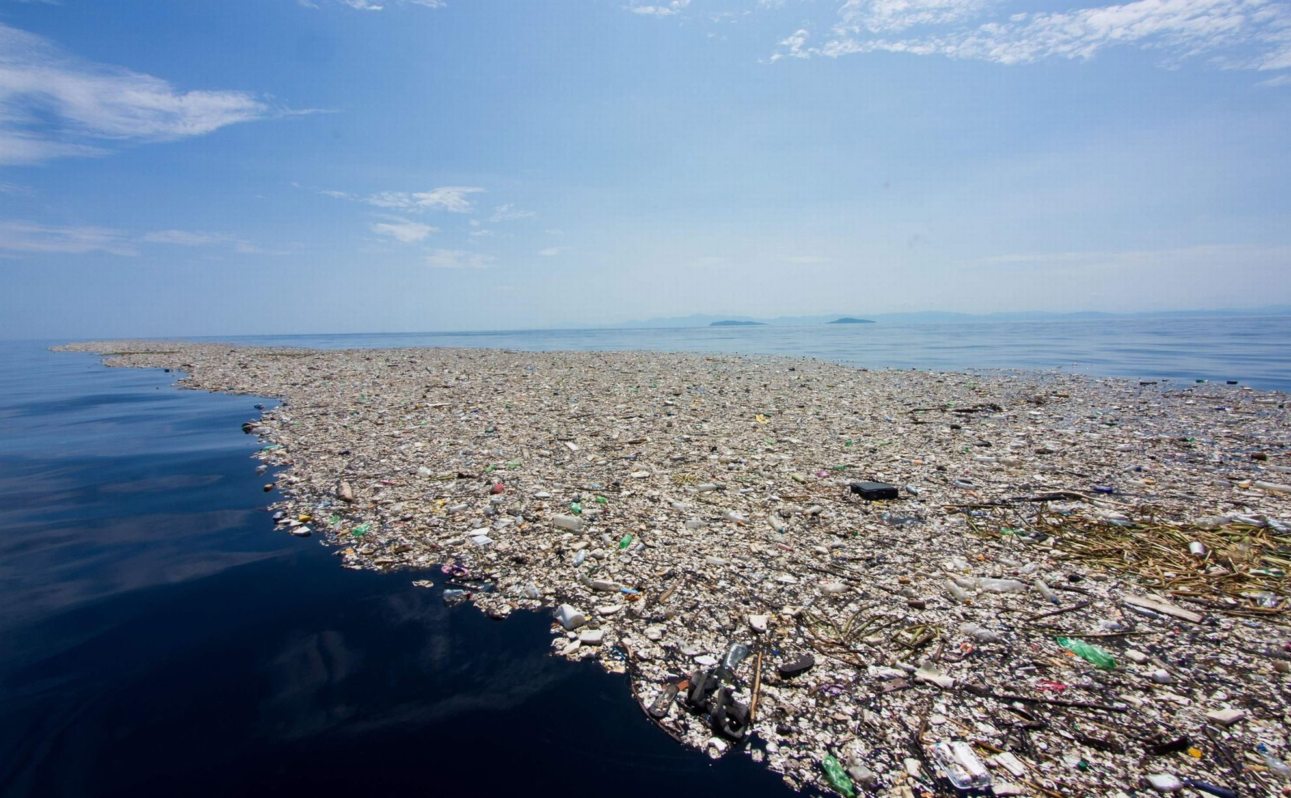
AVANT DE JETER QUELQUE CHOSE DANS LA MER, PENSE AUX CONCEQUENCES!

